Slide 1
Большой форум «Меняемся»
Минусинск

Slide 2
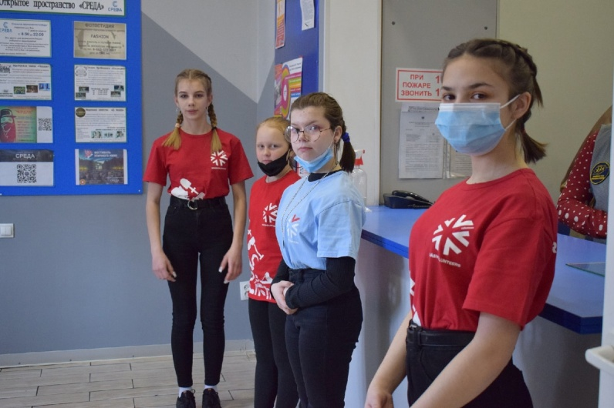
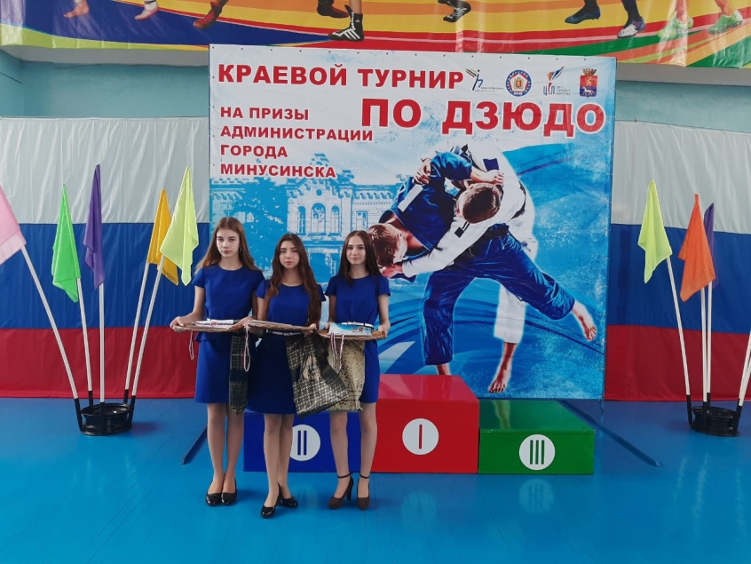
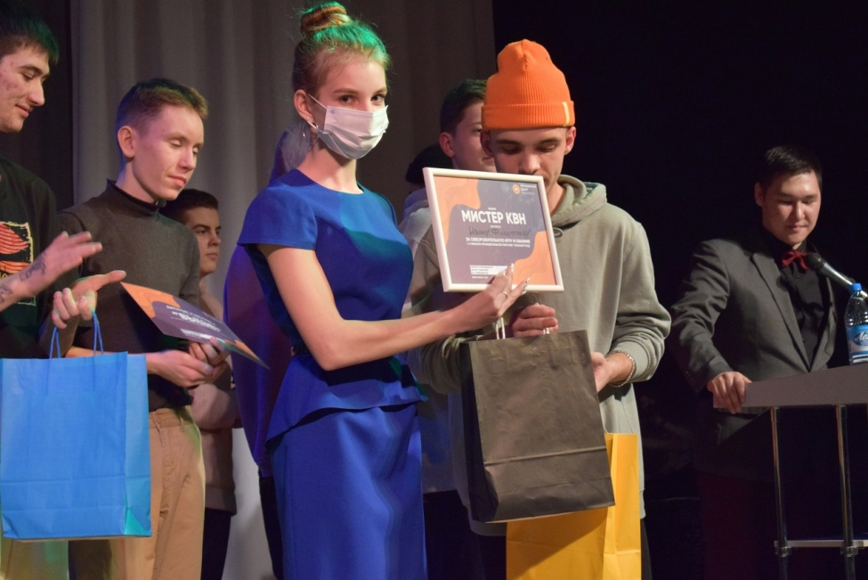
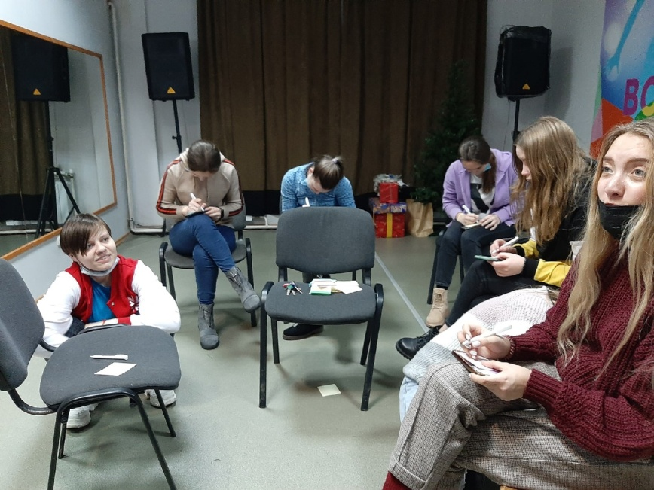
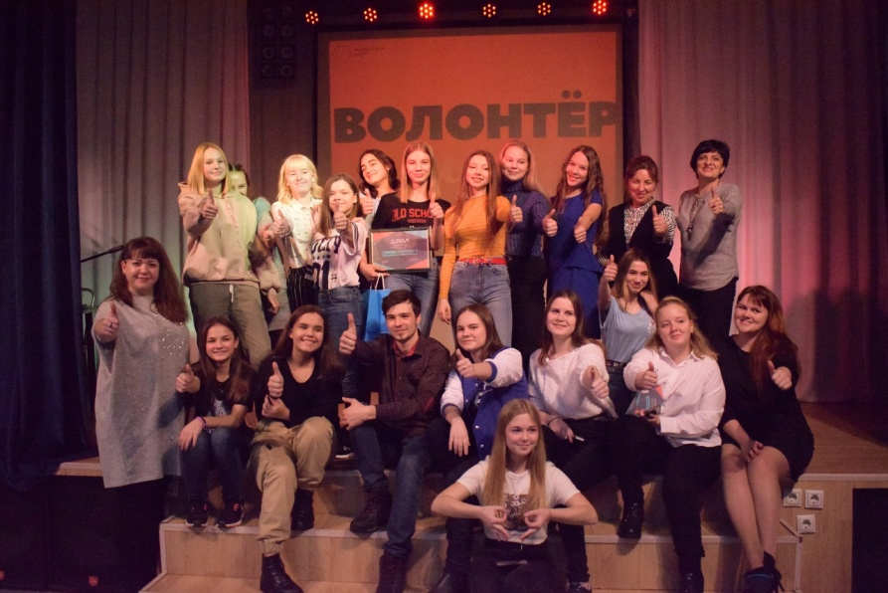
АКТУАЛЬНОСТЬ ПРОЕКТА
Форум "Меняемся" станет отправной точкой для дальнейшей деятельности по обмену опытом и успешными практиками.

Slide 3
ЦЕЛЬ ПРОЕКТА
Организация и проведение межрегионального форума "Меняемся" на базе МБУ МЦ "Защитник" для событийных волонтёров Минусинска, Абакана, Минусинского и Шушенского районов в октябре 2022 года.

Slide 4

ЗАДАЧИ ПРОЕКТА
1. Разработать итоговую программу форума с учетом пожеланий участников из других территорий.
2. Провести информационную кампанию в Минусинске и в территориях-участниках.
3. Провести форум "Меняемся«.

Slide 5
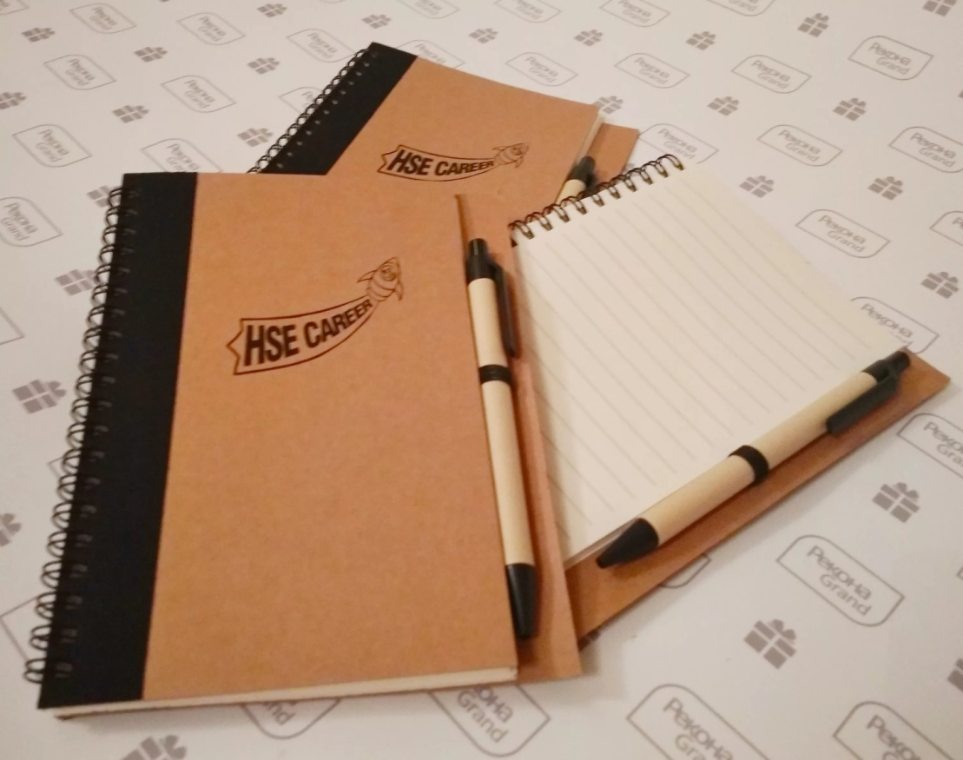
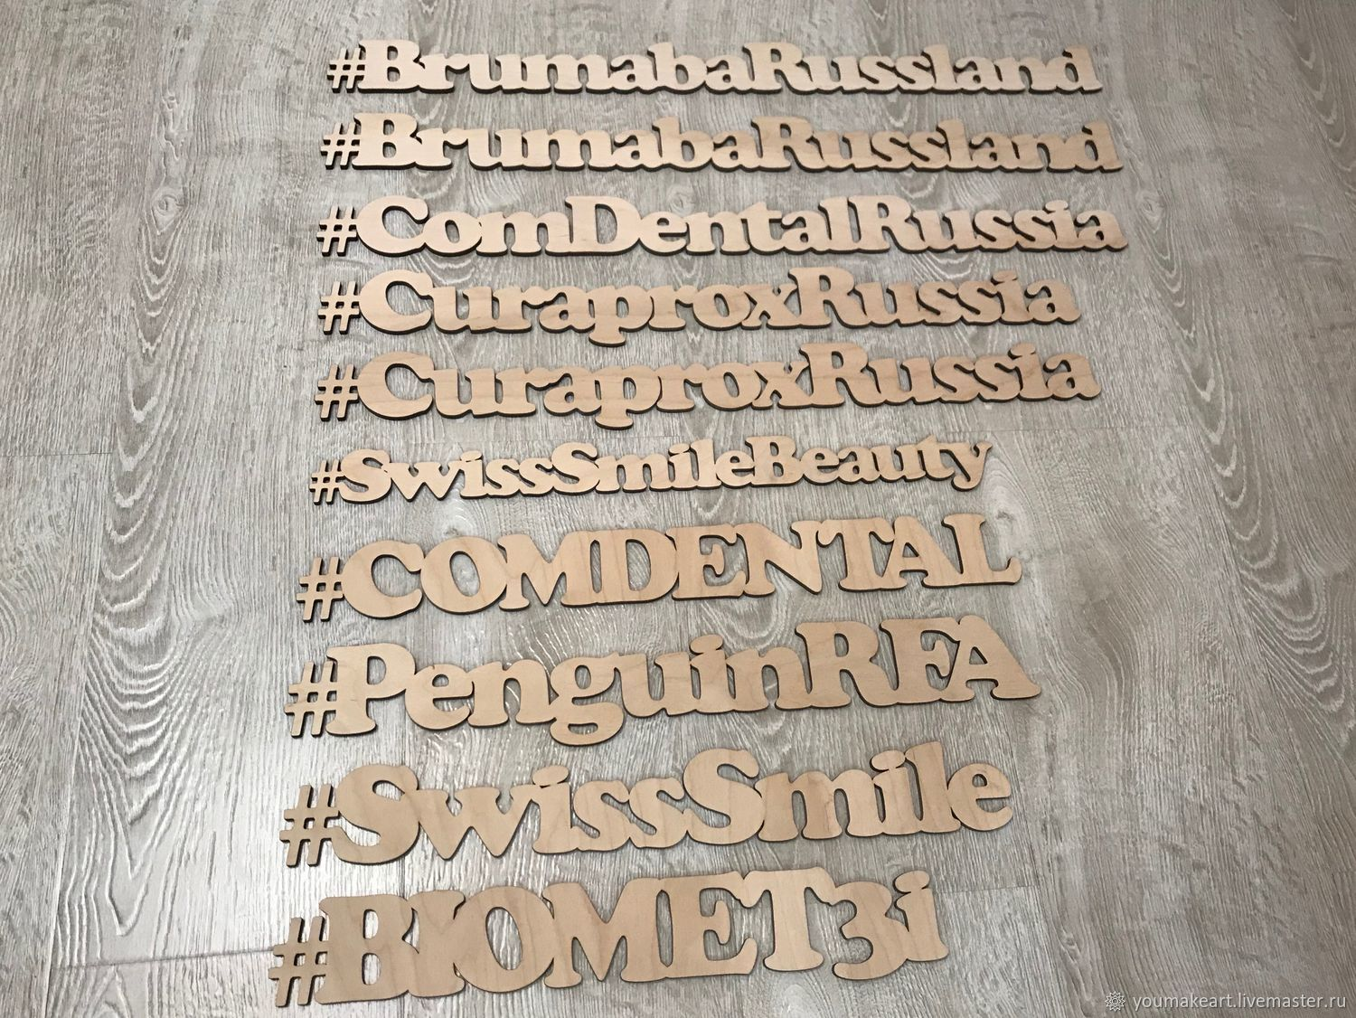
НЕОБХОДИМЫЕ РЕСУРСЫ
Блокноты с логотипом – 50 шт.
Форма для волонтёров - 20шт.
Хештеги форума – 3 шт.
Кружки – 25 шт.
Организация питания – 70 человек.
Итог: 45 800 руб.

Slide 6
РЕЗУЛЬТАТЫ ПРОЕКТА
Не менее 50 участников.
Не менее 5 привлеченных спикеров.
Организовано сотрудничество событийных волонтеров 4 территорий.
Создана методическая база для обмена опытом.

Slide 7
Коровина Ксения Андреевна
Номер телефона: +7 (933) 200-57-38
Ссылка на профиль в социальных сетях:https://vk.com/kkorovina16

